Slide 1
December 14th, 2020
Time Series Models

Slide 2
Time Series
Definizione, esempi
Proprietà, altre definizioni
Modelli statistici di forecast
Modelli di forecast a deep learning

Slide 3
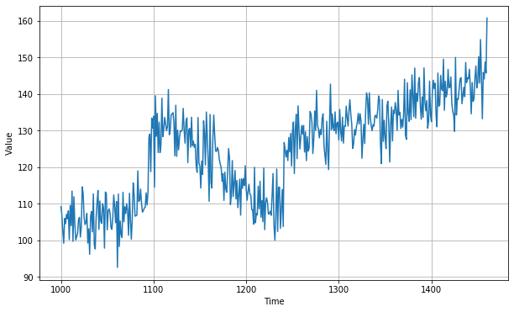
Time Series
Una time series è una funzione X: [t, t’] → ℝ^{n}.

Slide 4
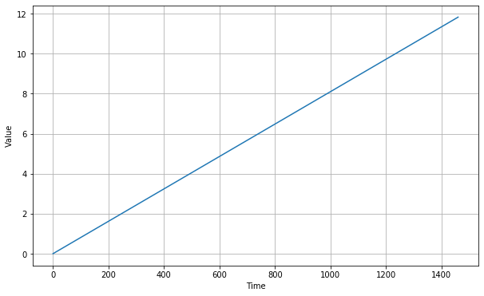
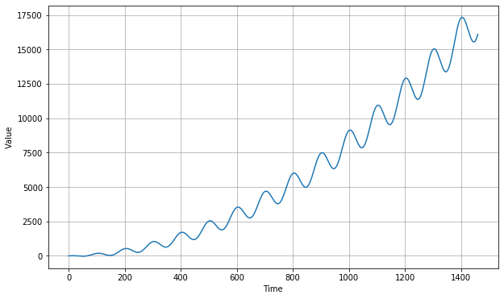
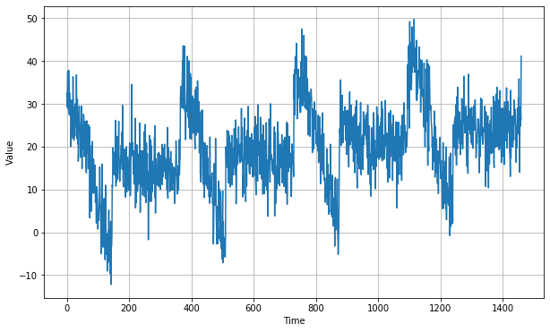
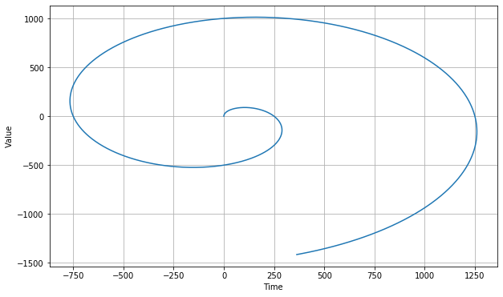
Esempi di Time Series
Funzione lineare
Funzione regolare
Funzione stocastica
Multivariate

Slide 5
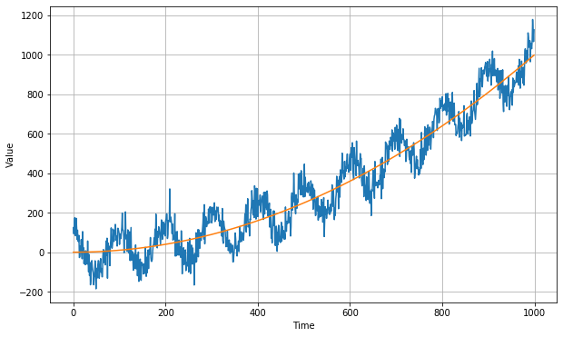
Proprietà
Trend

Slide 6
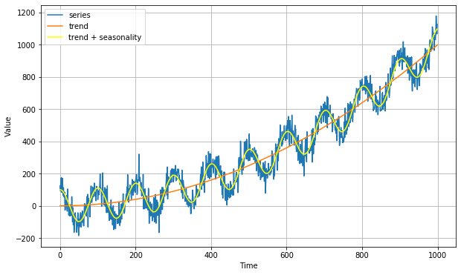
Proprietà
Stagionalità
La stagionalità è la componente periodica delle time series
Periodicità tipiche sono giornaliere, settimanali, annuali etc.
È possibile avere delle periodicità sovrapposte

Slide 7
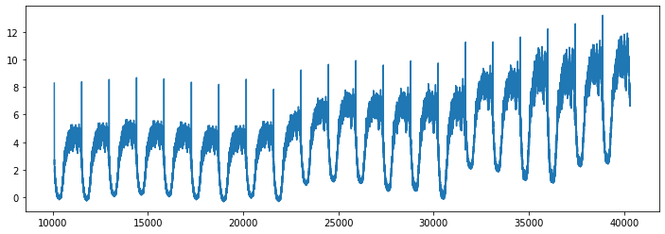
Esempio
Traffico Brand brumbrum
La time series del traffico brand è tipicamente a stagionalità giornaliera e settimanale e trend crescente.
Questa serie è decomponibile additivamente in F(t, ω) = T(t) + S(t) + B(t, ω)

Slide 8
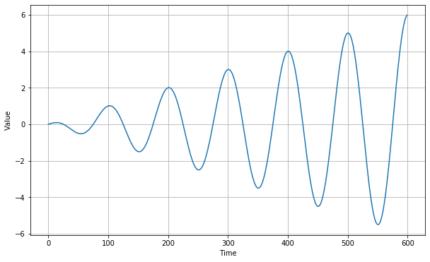
Proprietà
Stazionarietà
Una serie è stazionaria se la legge di probabilità non dipende dal tempo. X(t, ω) = X(ω)
Se una serie ha trend o stagionalità non banali, allora non è stazionaria (non è vero il viceversa)
Se una serie è stazionaria, allora ha media e varianza costante

Slide 9
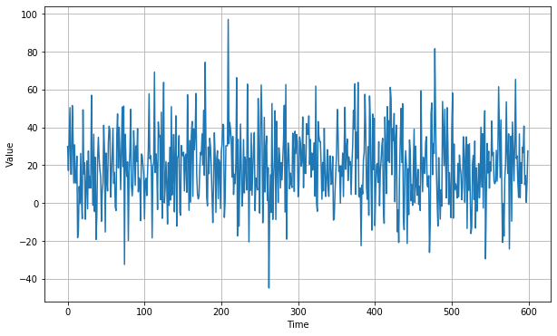
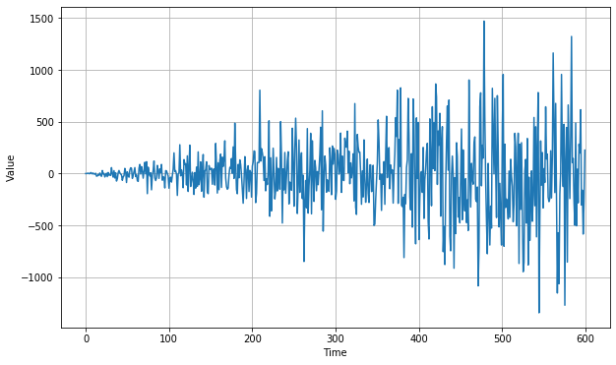
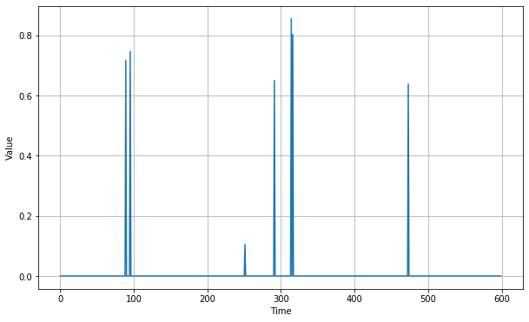
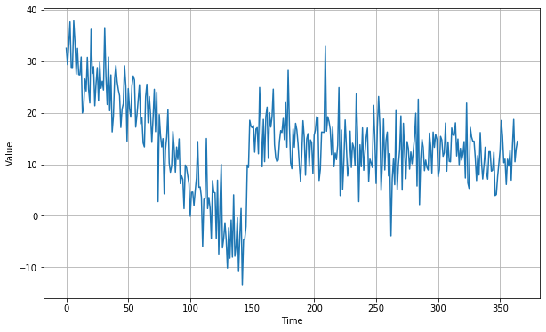
Proprietà
Stazionarietà - esempi
Time series stazionarie:
Time series non stazionarie:

Slide 10
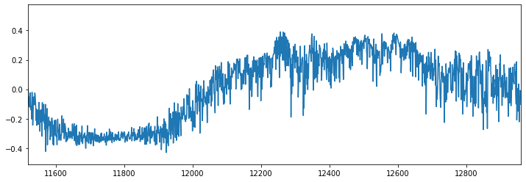
Proprietà
Stazionarietà
Una serie stazionaria è più facile da trattare statisticamente. Quindi è buona prassi detrendizzare e destagionalizzare le time series.
Rimuovere il trend: differenziando X(t+1) – X(t) (eventualmente più volte)
Rimuovere la stagionalità: differenziando per il periodo X(t+h) – X(t)
Non tutte le serie sono stazionarizzabili (es: residui dalla serie del traffico brand)

Slide 11
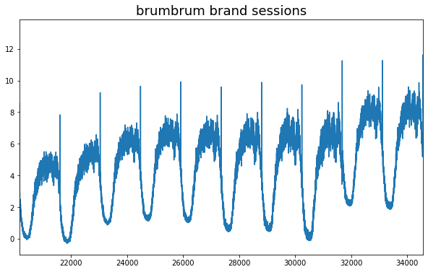
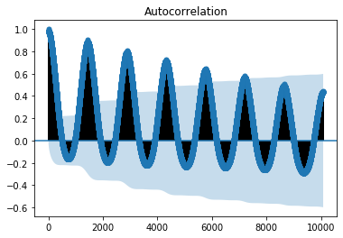
Proprietà
Autocorrelazione
Una serie è autocorrelata con lag h se X(t) è correlato a X(t+h)
Studiare l’autocorrelazione è utile per determinare la stagionalità:

Slide 12
Modelli di previsione
Modelli statistici:
Modelli deep learning:
Naive model (benchmark)
Autoregression model
Moving average
ARIMA, SARIMA
Exponential Smoothing
…
MLP
RNN
LSTM
CNN
…
L’efficacia di un modello si calcola confrontando il modello predittivo, con i dati reali:
RMSE (root mean squared error)
MAPE (mean absolute percentage errore)
Tutti i modelli vengono costruiti su un sottoinsieme di valori (train), per poi testati su un altro sottoinsieme (validation)

Slide 13
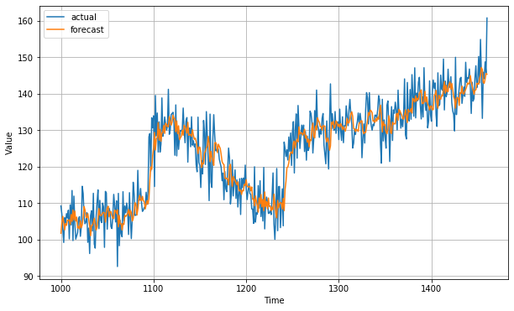
Modelli statistici
Autoregression model
Y(t+p) = A + B(X(t), X(t+1), … X(t+p-1))
A cost.
B lineare
RMSE = 5.73 (vs 7.38)

Slide 14
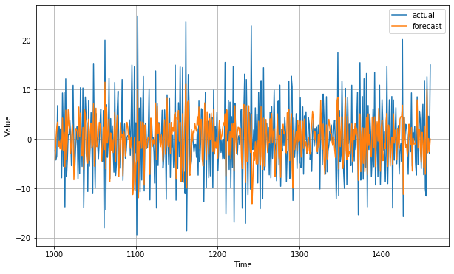
Modelli statistici
Moving Average model
η(t+q) = A + B(ɛ(t), ɛ(t+1), … ɛ(t+q-1))
ɛ(t) = X(t) – X(t-1)
A cost.
B lineare
Si ottiene la stima Y(t+1) = η(t+1) + X(t)
RMSE = 5.72 (vs 7.38)

Slide 15

Modelli statistici
ARIMA(p, d, q) model (Box-Jenkins)
Autoregressione di parametro p
Integrato di parametro d (differenzio d volte)
Moving average di parametro q
RMSE = 5.69 (vs 7.38)

Slide 16
Modelli statistici
ARIMA(p, d, q) model (Box Jenkins)
Il parametro d serve per stazionarizzare la serie
I parametri p e q si possono inferire dall’analisi della ACF e della PACF
Nel pacchetto ARIMAX è possibile inserire delle variabili esogene
SARIMA(p, d, q)(P,D,Q, m) model
È un’estensione del modello ARIMA per time series con stagionalità:
p, d e q sono i parametri da applicare al trend
P, D e Q sono gli analoghi parametri per la stagionalità
m è il periodo

Slide 17

Modelli statistici
Exponential Smoothing
s(0) = X(0)
s(t+1) = α X(t) + (1- α) s(t) = α X(t) + (1- α) X(t-1) + (1- α) (1- α) s(t-1) = …
È una variante non lineare di MA per serie stazionarie
α è lo smoothing factor, 0 ≤ α ≤ 1
Esistono varianti che includono una stima del trend (Double Exponential Smoothing) e della stagionalità (Triple Exponential Smoothing)
RMSE = 5.67 (vs 7.38)

Slide 18
Modelli a reti neurali
I modelli statistici presentano dei limiti teorici.
Dipendenza lineare
Integrità dei dati
Rigidità dei parametri iniziali
Stazionarietà della time series
Focalizzati su time series univariate
I modelli a reti neurali offrono una soluzione più efficiente (forse).

Slide 19
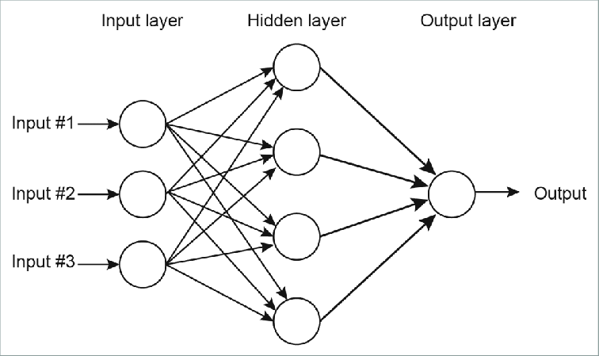
Modelli a reti neurali
Multilayer Perceptron (MLP)
È il modello a reti neurali base. Consiste in un unico hidden layer di neuroni a cui viene applicato lo SDE (stochastic gradient descent).
Gli input corrispondono a finestre temporali di lunghezza h: x(t), x(t+1), .., x(t+h-1) usate per predirre l’output x(t+h)
La funzione di attivazione di ogni neurone è la relu
La loss function è la distanza dall’errore (MSE)

Slide 20
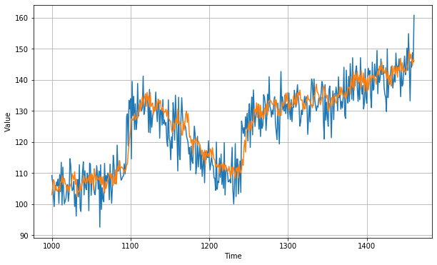
Modelli a reti neurali
Multilayer Perceptron (MLP)
Possibili ottimizzazioni:
Learning rate
Mini batch
Hidden layer
Numero neuroni
…
RMSE = 5.99 (dopo 100 epoche)

Slide 21
Modelli a reti neurali
Ne vale la pena?
In Statistical and Machine Learning forecasting methods: Concerns and ways forward, (Makridakis, 2018) vengono confrontate oltre 3000 time series utilizzando 18 metodi (8 statistici + 10 deep learning)

Slide 22
Modelli a reti neurali
Ne vale la pena?
Vincono nettamente i metodi statistici
Risultati simili sia su forecast a one step che a multi step
Tutte le serie analizzate sono univariate
Per specifiche time series i modelli deep learning sono vincenti

Slide 23
Referenze
Libri:
Introduction to Time Series Forecasting with Python (J. Brownlee)
Deep Learning for Time Series Forecasting (J. Brownlee)
Corsi:
Introduction to TensorFlow for Artificial Intelligence, Machine Learning, and Deep Learning (L. Moroney)
Sequences, Time Series and Prediction (L. Moroney)

Slide 24
Grazie per l’attenzione!

